Slide 1
CMM/CMMI
능력 성숙 모델

Slide 2
프로세스 개선의 노력
Example: 미 국방성 태스크 포스 팀 (U.S. Department of Defense initiative)
Software Engineering Institute (SEI) 설립
  카네기 멜론 대학교 (www.sei.org)
소프트웨어의 기본적인 문제점
  소프트웨어 프로세스를 관리하는 능력이 없어서 생긴 문제
소프트웨어 프로세스 개선 노력
  Capability maturity model (CMM/CMMI) : 미국
  ISO 9000-series : 국제 표준
  ISO/IEC 15504 : 유럽 표준

Slide 3
CMM의 배경
Original goal:
  조직에서 사용중인 소프트웨어 프로세스에 있는 현재 결점에 집중해서 조직이 해당 프로세스를 개선할 수 있는 방법을 알려 줌
미 공군은 1998년에 만들어진 SW-CMM 수준3을 따라야 한다는 조건을 규정
  후에 DoD 도 유사한 조건을 규정
SW-CMM은 미국방성 소프트웨어를 개선하려는 목표를 정의 되었고, 소프트웨어의 품질과 생산성을 개선하기를 바라는 다양한 많은 소프트웨어 조직들이 이를 수행 중

Slide 4
CMMI
생명주기모델과 상관 없음
소프트웨어 프로세스를 개선하는데 관련된 전략들의 집합
  소프트웨어를 위한 SW–CMM
  인적 자원 관리를 위한 P–CMM
  시스템 엔지니어링을 위한 SE–CMM
  통합 프로덕트 개발을 위한 IPD–CMM
  소프트웨어 획득을 위한 SA–CMM
다섯 개의 기존 모델을 통합시킨 CMMI (capability maturity model integration)

Slide 5

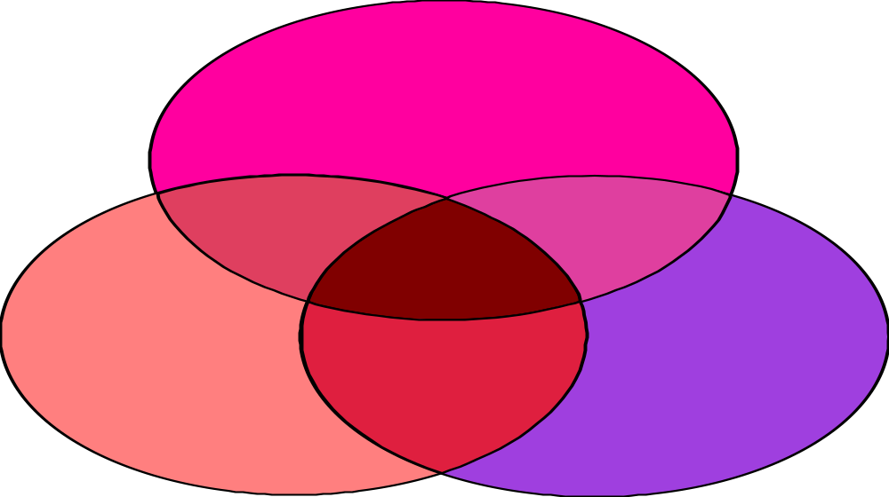


소프트웨어 조직의 구성
인력
소프트웨어
기술
프로세스
CAPABILITY MATURITY MODEL

Slide 6
이상적인 프로세스는…
실천 가능하고,
문서화 하고,
책임을 부여하고,
훈련하고,
측정하고,
개선할 수 있어야 함
CAPABILITY MATURITY MODEL

Slide 7
잘 정의된 프로세스
개시 조건
입력물
작업을 수행하는데 필요한 표준 및 절차
검증 방법 (예: 동료검토)
산출물
종료 조건
CAPABILITY MATURITY MODEL

Slide 8
CMM 의 정의
소프트웨어 프로세스를 정의, 구현, 측정, 제어 및 개선하는 동안에 소프트웨어 조직의 프로세스 능력 발전 단계를 기술함
소프트웨어 프로세스 개선 전략을 수립하는데 지침서로 활용
  현재 소프트웨어 프로세스 능력의 결정
  소프트웨어 품질 및 프로세스 향상에 있어 가장 중요한 문제의 식별
CAPABILITY MATURITY MODEL

Slide 9
SW-CMM
1991년에 SW-CMM의 초기판 배포
  효과적인 소프트웨어 프로세스의 핵심 요소를 묘사하는 프레임워크
CMM은 지속적인 개선에 기반함
  진화적(evolutionary )이지만 혁신적(revolutionary)이지 않은 변화
  SW-CMM 프레임워크는 5 단계의 진화 단계 (또는 성숙도 레벨)로 구성
  성숙도 수준은 보다 성숙된 소프트웨어 프로세스를 획득하기 위해 잘 정의된 진화적인 고원(plateau)임
CAPABILITY MATURITY MODEL

Slide 10
CMM 의 역할
목표 설정
프로세스 개선을 위한 우선순위 식별
조직의 프로세스 능력 판단
프로젝트들의 향후 프로세스 능력 예측
산업계에서의 현행 프로세스 수준 비교
CAPABILITY MATURITY MODEL

Slide 11
CMM의 구조
성숙도 수준
핵심프로세스영역
목표
공통특징
핵심실천사항
CAPABILITY MATURITY MODEL

Slide 12
CMM의 성숙도 수준 (Maturity Level)
Level 5: 최적화 수준
지속적인 프로세스 개선
Level 4: 관리수준
예측 가능한 프로세스
Level 3: 정의 수준
표준화된 프로세스
Level 2 : 반복수준
훈련된 프로세스
Level 1: 초기수준
CAPABILITY MATURITY MODEL
Notes:
레벨4 평가할 수 있는 수준
레벨5 지금까지 했던 방법이 잘 평가해서 새로운 방법으로 개선할 수 있는 능력이 있는 회사

Slide 13
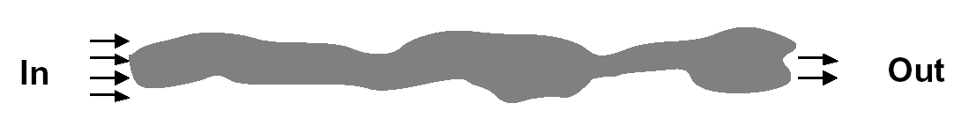
성숙도 수준 : Level1: 초기 수준 (Initial Level)
소프트웨어 프로젝트의 관리능력이 부족하고 프로세스 상의 불안정성을 극복하기 어려운 수준
일부 프로세스가 정의되어 있고, 프로젝트의 성공이 특정한 개인의 노력(능력, 지식)에 의존
초기 수준의 조직은 소프트웨어 프로세스가 작업의 진행상태에 따라 끊임없이 변경됨
일정, 예산 ,기능, 제품 품질에 관한 예측이 어려움
CAPABILITY MATURITY MODEL
Notes:
레벨1 초기단계

Slide 14
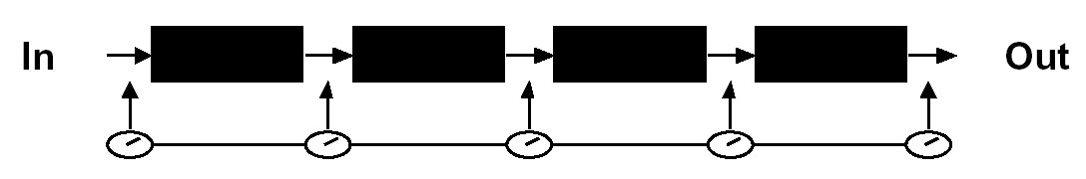
성숙도 수준 : Level2: 반복 수준 (Repeatable Level)
기본적인 프로젝트 관리 프로세스의 확립 및 문서화
  요구사항 관리, 프로젝트 계획, 추적과 감독, 외주관리
  비용, 스케줄 및 기능성 추적
  문제점 파악 및 해결
새로운 프로젝트를 계획하고 관리하는 것은 과거의 유사한 프로젝트 경험에 의존함
  이전에 성공한 프로젝트와 유사한 프로젝트를 성공적으로 반복 수행할 수 있음
기본적인 소프트웨어 형상관리 및 품질보증 활동을 수행
CAPABILITY MATURITY MODEL

Slide 15
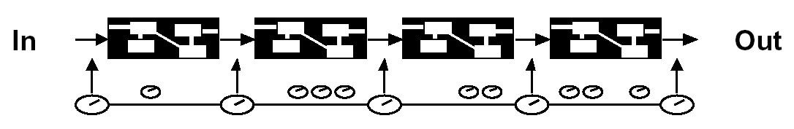
성숙도 수준 : Level 3: 정의 수준(Defined Level)
관리와 공학적인 활동에 대한 소프트웨어 프로세스가 문서화 되고 표준화 됨
조직에서 공식적으로 사용하는 표준 소프트웨어 프로세스 정립
정립된 프로세스는 소프트웨어 프로젝트 관리자와 전문 개발자가 더욱 효과적으로 프로젝트를 수행할 수 있게 해줌
CAPABILITY MATURITY MODEL

Slide 16
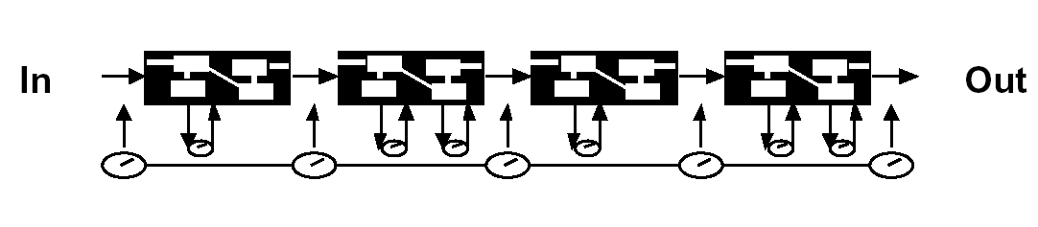
성숙도 수준 : Level 4: 관리 수준 (Managed Level)
소프트웨어 프로세스와 제품 품질에 대한 상세한 측정값을 수집
일관성 있게 잘 정의된 측정 수단 제공
정량적인 품질 목표 정립과 통계적 품질 관리 수행
CAPABILITY MATURITY MODEL

Slide 17
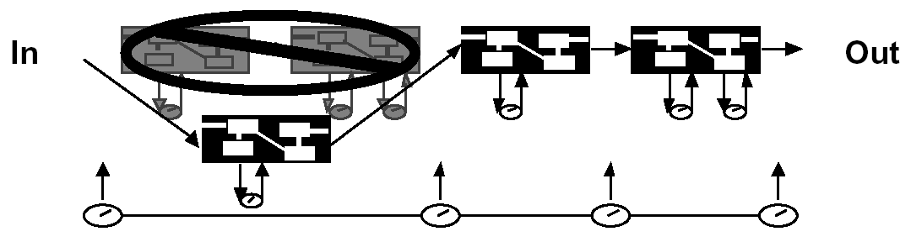
성숙도 수준 : Level 5: 최적화 수준 (Optimizing Level)
프로세스 능력 향상을 위하여 프로세스를 평가하고 지속적인 개선 활동을 수행함
프로세스, 혁신적인 아이디어 및 기술로부터의 피드백을 통하여 최적화
이미 알려진 결함의 재발 방지
CAPABILITY MATURITY MODEL

Slide 18
핵심 프로세스 영역 (Key Process Area)
핵심 프로세스 영역은 성숙도 수준에 도달하기 위해 다루어야 할 프로세스 영역
  각각의 성숙도 수준에 여러 개의 핵심 프로세스 영역 지정
  핵심 프로세스 영역은 해당 성숙도 수준에 도달하기 위한 필수 요구사항 임
  각각의 핵심 프로세스 영역에 핵심 실천 사항(Key Practices)들을 나열
  Level 1인 초기 수준에 대한 핵심 프로세스 영역의 정의는 없음
CAPABILITY MATURITY MODEL

Slide 19
Level2 : 반복 수준 핵심 프로세스 영역 (1/3)
프로젝트 관리에 초점
요구사항 관리(Requirement Management)
  고객과 고객의 요구사항에 대한 소프트웨어 프로젝트 사이에서 공통의 이해를 확립함
  공통의 이해는 소프트웨어 프로젝트에 대한 계획과 관리에 대한 기반을 제공함
소프트웨어 프로젝트 계획(Software Project Planning)
  소프트웨어 공학의 수행과 소프트웨어 프로젝트의 관리를 위한 합리적인 계획을 수립함
  해야 할 일, 요구되는 자원, 사용될 방법, 이에 따르는 활동들을 포함
CAPABILITY MATURITY MODEL

Slide 20
수준2 : 반복 수준 핵심 프로세스 영역 (2/3)
소프트웨어 프로젝트 추적과 감독(Software Project Tracking and Oversight)
  프로젝트의 수행이 계획에서 벗어날 때 효과적인 조치를 취할 수 있도록 진행 과정에 충분한 가시성 제공
  문서화된 추정이나 의지, 계획에 맞춰 소프트웨어 프로젝트의 성취와 결과를 추적/검토하고 실제 성취와 결과에 따라 계획을 적용
소프트웨어 외주 관리(Software Subcontract Management)
  자격이 있는 소프트웨어 외주계약자를 선정하고 효과적으로 관리함
CAPABILITY MATURITY MODEL
Notes:
이정도 수준까지는 시험에 나오지 않음(?)

Slide 21
수준2 : 반복 수준 핵심 프로세스 영역 (3/3)
소프트웨어 품질 보증(Software Quality Assurance)
  품질 요건들을 충족시키기 위하여 사용되는 운영기법 및 활동
  프로세스와 산출물에 대하여 충분한 가시성을 갖도록 프로젝트를 관리함
소프트웨어 형상 관리(Software Configuration Management)
  시스템의 형상 항목들을 정의하고 식별하고, 시스템의 생명주기동안 항목들을 제어하며, 항목들에 대한 변경요구의 처리 및 형상 항목들의 상태를 기록하고 완전성 증명
CAPABILITY MATURITY MODEL

Slide 22
수준3 : 정의 수준 핵심 프로세스 영역 (1/3)
프로젝트와 조직차원의 문제를 다룸
조직 프로세스 초점(Organization Process Focus)
  조직의 전체 소프트웨어 프로세스 능력을 향상시키는 소프트웨어 프로세스 활동에 대해 조직 상의 책임을 확립함
조직 프로세스 정의(Organization Process Definition)
  유용한 소프트웨어 프로세스를 확립하고 유지함으로써 프로젝트들에 걸쳐 프로세스 효율성을 향상시키고, 조직의 장기적인 이익을 도모함
훈련 프로그램(Training Program)
  개인의 기술과 지식을 고양시켜 각자의 역할을 효율적이고도 효과적으로 수행하도록 함
CAPABILITY MATURITY MODEL

Slide 23
수준3 : 정의 수준 핵심 프로세스 영역 (2/3)
통합 소프트웨어 관리(Integrated Software Management)
  소프트웨어 공학 및 관리 활동들을 집약적이고도 정의된 소프트웨어 프로세스에 통합하는 것
  해당 소프트웨어 프로세스는 조직 프로세스 정의에 기술되어 있는 조직의 표준 소프트웨어 프로세스 및 관련된 유용한 프로세스로부터 목적에 부합되게 조정된 것임
소프트웨어 제품 공학(Software Product engineering)
  정확하고 일관성 있는 소프트웨어 제품을 효율적이고도 효과적으로 생산하기 위한 모든 소프트웨어 공학 활동들이 통합되어 있는 잘 정의된 공학 프로세스를 일관성 있게 수행하는 것을 목적으로 함
  프로젝트의 기술적인 활동들(요구사항분석, 설계, 코딩, 테스트)을 말함
CAPABILITY MATURITY MODEL

Slide 24
수준3 : 정의 수준 핵심 프로세스 영역 (3/3)
그룹간 협력(Inter group Coordination)
  하나의 그룹이 다른 그룹의 활동에 적극적으로 협력할 수 있는 방법을 확립함으로써 프로젝트에 고객의 요구사항을 더욱 효과적이고 효율적으로 만족시켜 줄 수 있도록 함
동료 검토(Peer Review)
  소프트웨어 개발과정에서 결함을 가능한 한 초기에 효율적으로 제거
  결함이 발생한 이후에 제거하려고 하기 보다는 예방을 해야 함
CAPABILITY MATURITY MODEL

Slide 25
수준4 : 관리 수준 핵심 프로세스 영역
소프트웨어 프로세스와 개발하는 제품을 계량적으로 관리하는데 초점
계량적 프로세스 관리(Quantitative Process Management)
  소프트웨어 프로젝트의 프로세스 수행을 계량적으로 제어하는 것을 목적으로 함
소프트웨어 품질 관리(Software Quality Management)
  소프트웨어 제품이 갖는 품질에 대해 계량적으로 관리하고, 특정한 품질 목표를 성취하는 것을 목적으로 함
CAPABILITY MATURITY MODEL

Slide 26
수준5 : 최적화 수준 핵심 프로세스 영역
조직과 프로젝트가 측정 가능한 지속적인 소프트웨어 프로세스 개선을 구현해야 함
결함 예방(Defect Prevention)
  결함의 원인을 식별하고 재발을 방지함
기술 변경 관리(Technology Change Management)
  유용한 새로운 기술(도구, 방법, 그리고 프로세스 등)을 식별하고, 규칙적인 방법에 따라 조직에 해당 기술을 적용함
  지속적으로 변화하는 기술 환경에 대응하여 효율적으로 기술 혁신을 수행하는 것에 초점
프로세스 변경 관리(Process Change Management)
  조직에서 사용하는 소프트웨어 프로세스를 지속적으로 개선시키는 것을 목적으로 함
  소프트웨어 품질 향상, 생산성 증가, 그리고 제품 개발을 위한 주기 시간을 단축시키려는 의도를 포함함
CAPABILITY MATURITY MODEL

Slide 27
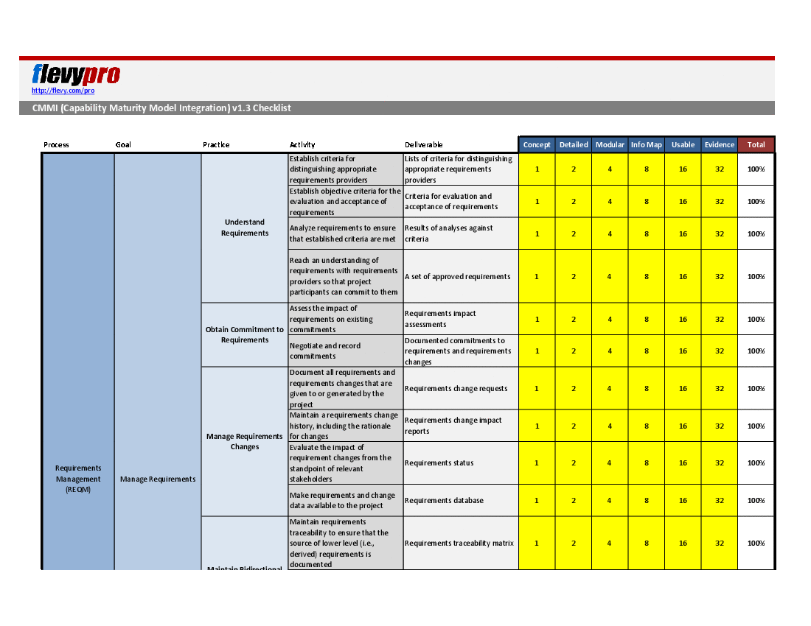

Slide 28
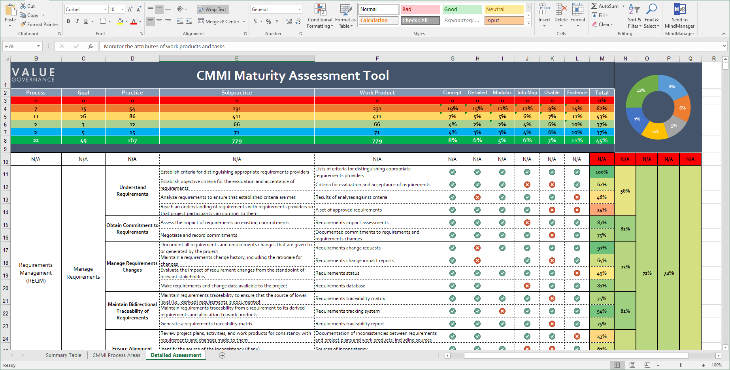

Slide 29
핵심 실천 사항 (KP : Key Practice)
각각의 핵심 프로세스 영역의 목표를 달성하기 위해 필요한 핵심 실천 사항을 상세히 기술
핵심 실천 사항은 핵심 프로세스 영역의 효과적인 구현과 규정에 도움을 주는 활동 및 인프라를 기술함
핵심 실천 사항은 어떻게 해야 하는가가 아닌 무엇을 해야 하는가를 기술함
CAPABILITY MATURITY MODEL

Slide 30
핵심 실천 사항의 공통 특징
핵심 실천 사항들은 5가지 공통 특징으로 분류
  수행 의지 (commitment to perform)
  수행 능력 (ability to perform)
  수행 활동 (activities performed)
  측정과 분석 (measurement and analysis)
  구현 검증 (verifying implementation)
CAPABILITY MATURITY MODEL

Slide 31
Experiences with SW–CMM
  단계 1에서 단계 2로 가는데 3년 내지 5년이 소요
  단계 2에서 단계 3로 가는데 1.5년 내지 3년이 소요
  각 성숙도 단계에 대해 SEI는 조직이 다음 성숙도 단계에 도달하려는 노력의 대상으로 KPA(key process area)들의 시리즈를 강조

Slide 32
참고문헌
CMU SEI, The Capability Maturity Model, Addison-Wesley, 1994
Mark C.Paulk 외, Key practices of the Capability Maturity Model Version 1.1, CMU/SEI-93-TR-0925
http://www.sei.cmu.edu/cmm/
http://www.sei.cmu.edu/cmm-p/
http://www.sei.cmu.edu/cmm/cmms/transition.html
http://www.sei.cmu.edu/arm/SA-CMM.html
http://www.sei.cmu.edu/cmmi/general/genl.html
Wattts S. Humphrey, Managing Software Process, Addison-Wesley, 1989
Watts S. Humphrey, A Discipline for Software Engineering, Addison-Wesley, 1995
CAPABILITY MATURITY MODEL

Slide 33
Thank You !

